Slide 1
开发报告
销售报价单
销售报价单开发报告（测试版本）
开发的目标和需求
项目假设与风险
开发范围和进度
开发组织与干系人
开发前后对比
数据来源
信息技术科 任波
2018.08.28

Slide 2

【目标】
利用销售报价单，实现销售价格的决策过程。
【需求】
1. 销售人员输入相关信息，系统能根据利润率，自动算出价格。
2. 在审核后，自动写入客户价格体系
3. 实现财务部提供的 excel表 一样的功能

Slide 3

【假设条件】
标准成本计算准确
BOM正确
工艺路线正确
利润率明确或者量化
【风险】
1. 需求变更导致延期
2. 假设条件不成立时导致最终结果错误
3. 开发人员能力风险
4. 培训不足，导致使用不当 的风险

Slide 4

【开发范围】
销售报价单数据来源
销售报价单表单
后台触发器
【进度】
当前完成测试账套测试，汇报之后，进行正式账套的开发，测试。
详细进度参考附后的《开发计划》

Slide 5

【干系人】
吴总
销售部门：需要向客户提供报价的人员
销售部门：价格审核者
财务部 ： 销售报价审核
信息技术科：功能开发
【组织】
盛红春（负责人）
孙兴华
张云峰
任波（开发）

Slide 6

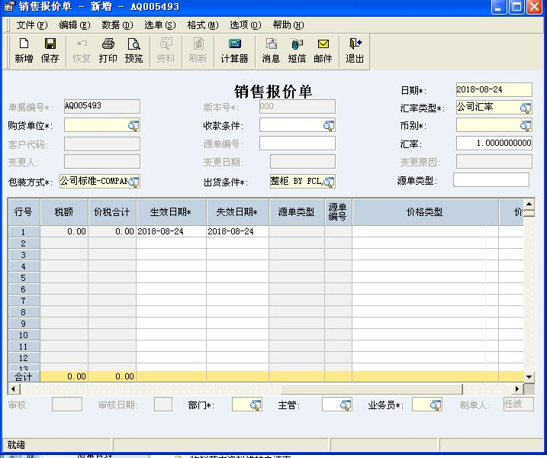
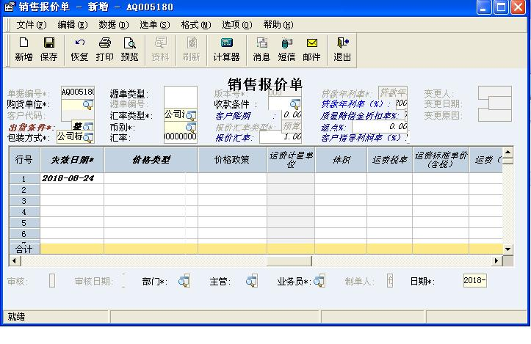
【对比结果】
单据头 增加字段数量：10 （斜体，蓝色标示）
单据头 修改字段数量：０
单据体 增加字段数量：20 （斜体标示）
单据体 修改字段数量：5 （粗斜体标示）

Slide 7

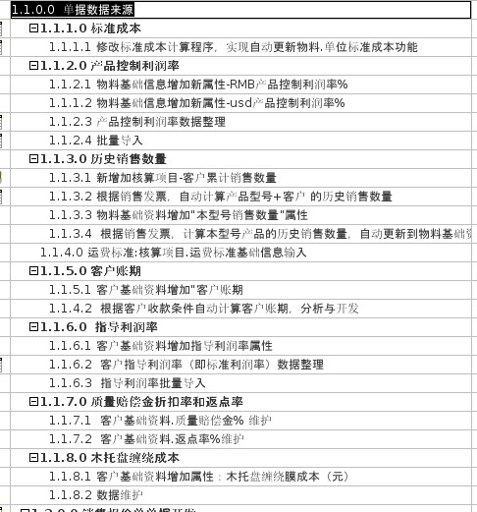

Slide 8


